Slide 1
60 ЛЕТ ПОЛЕТА ЧЕЛОВЕКА В КОСМОС

Slide 2
«Космос и мы»
Подготовительная группа «Звездочки»
информационно-познавательный, творческий проект .
Время реализации: апрель 2021г.
воспитатель Очирова А.А.

Slide 3
ЗАДАЧА ПРОЕКТА
Цель:
• формировать у детей целостность картины мира (представление о космическом пространстве, Солнечной системе и её планетах, освоении космоса людьми.)
• способствовать развитию познавательных и интеллектуальных способностей детей, созданию условий для развития познавательной речевой активности дошкольников, стремления к самостоятельному познанию.

Slide 4
ПОДГОТОВКА

Slide 5
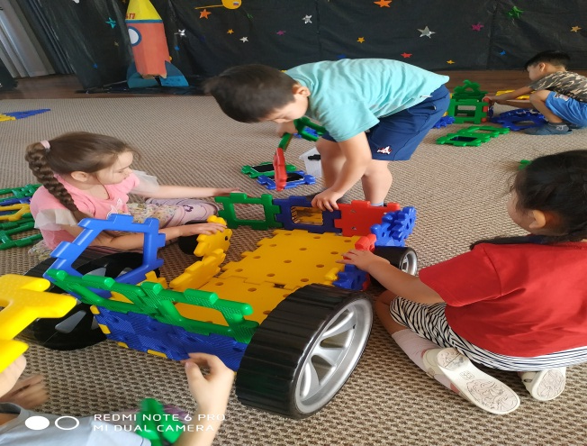
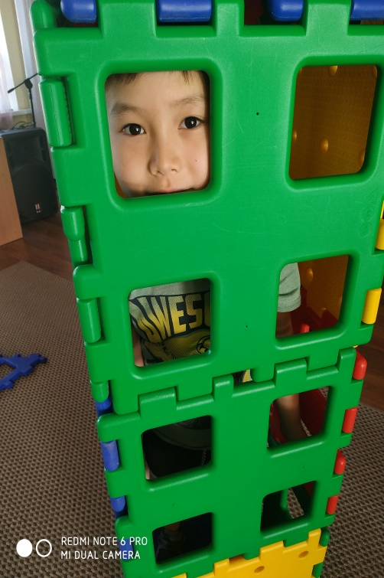
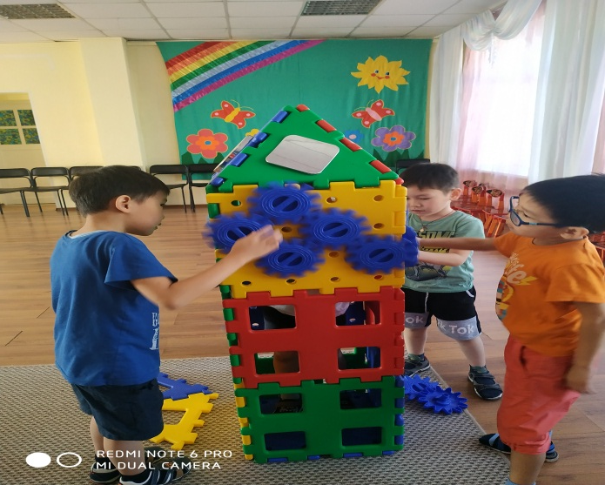
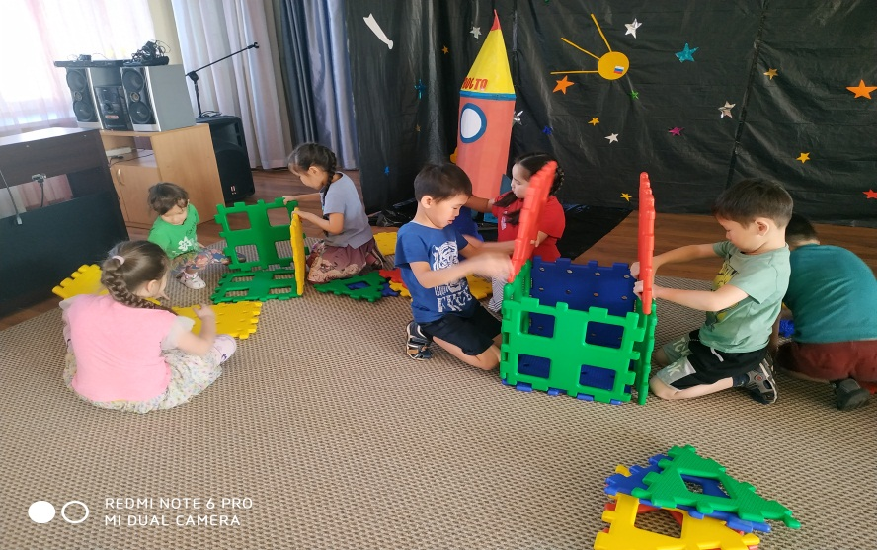
КОНСТРУИРОВАНИЕ ИЗ ПОЛИДРОНА

Slide 6
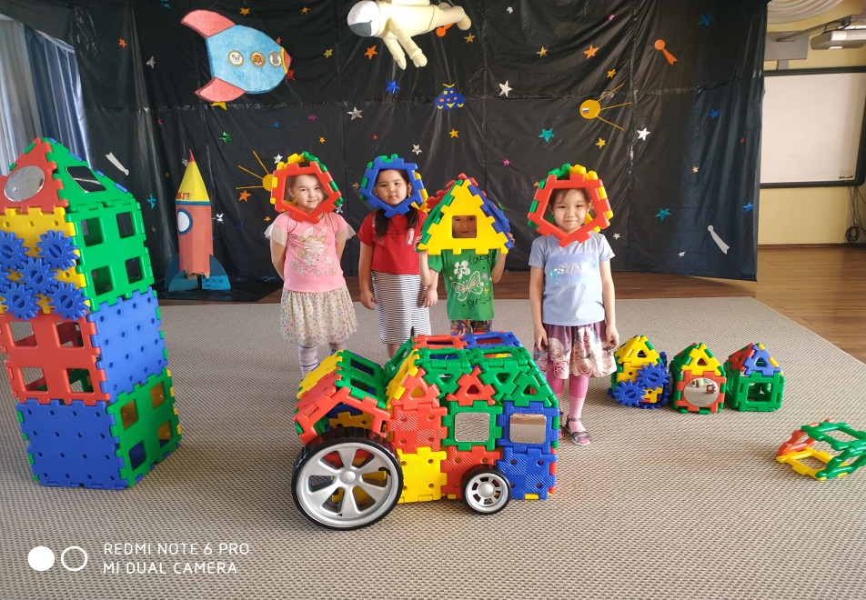
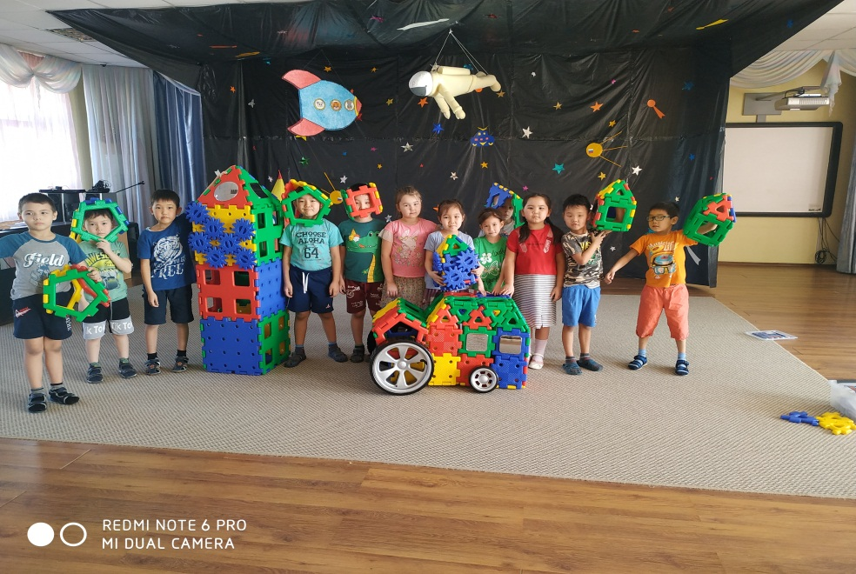
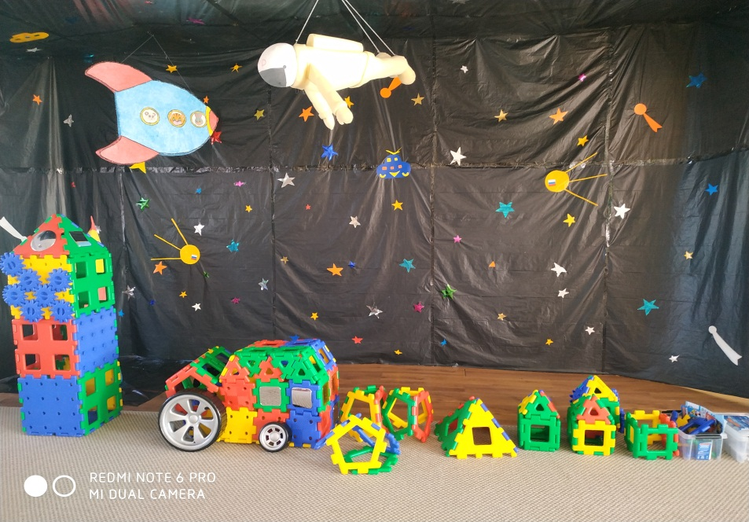
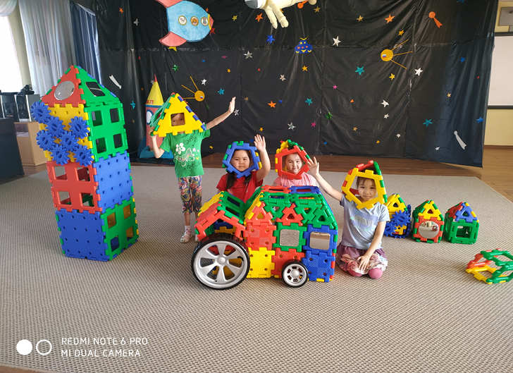

Slide 7
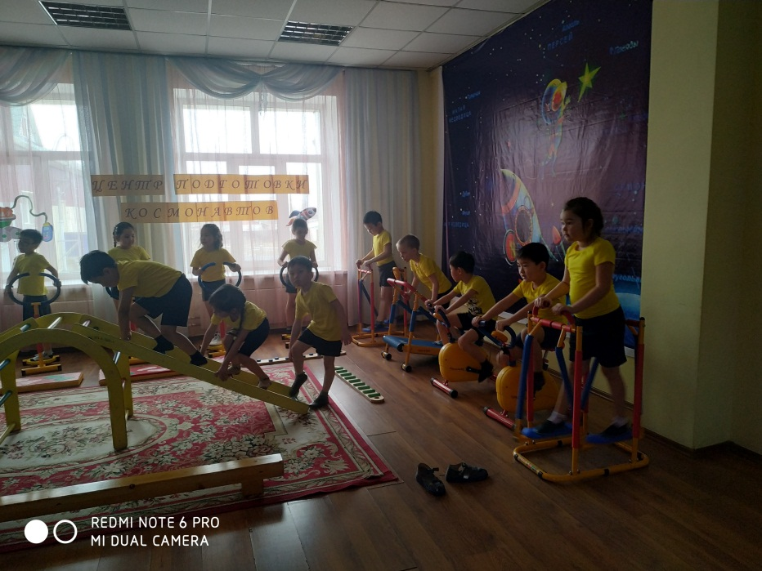
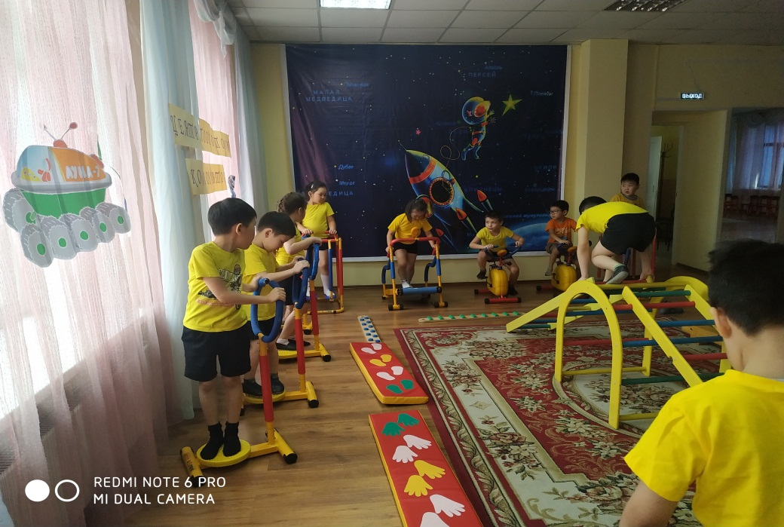
ТРЕНИРОВКИ В ЦЕНТРЕ ПОДГОТОВКИ КОСМОНАВТОВ

Slide 8
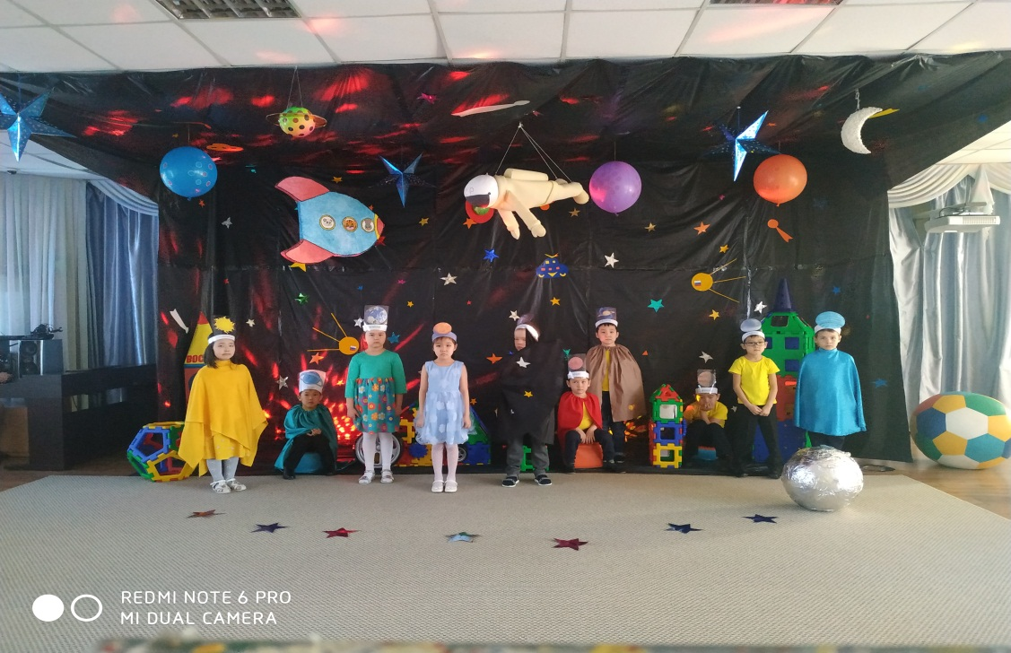
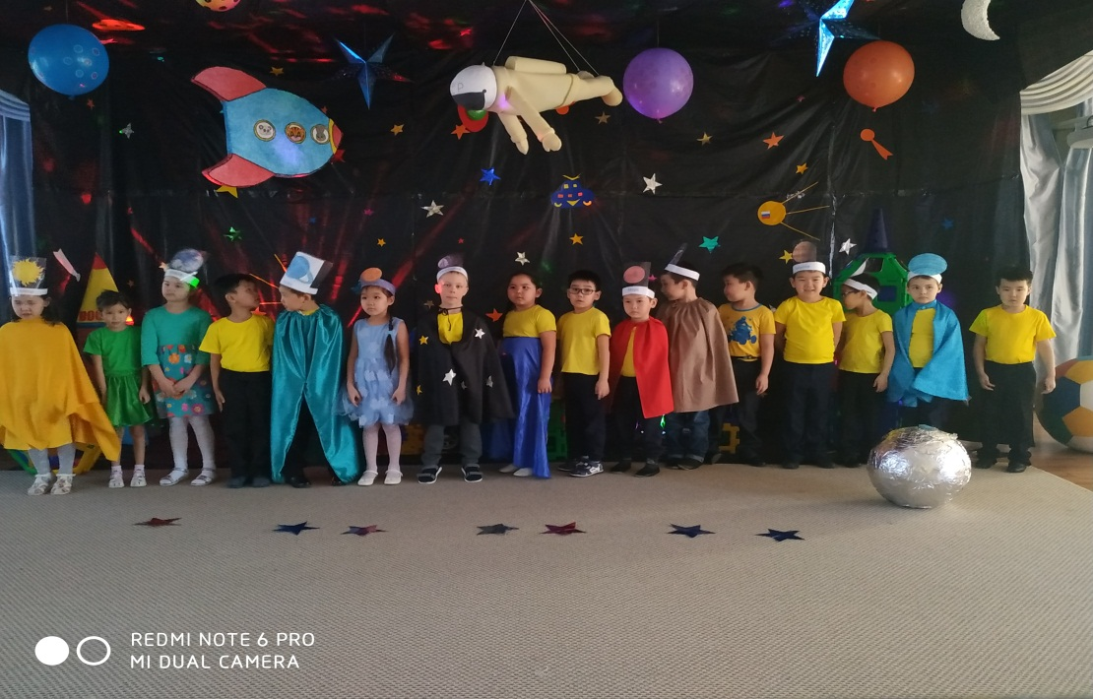
ПОЗНАВАТЕЛЬНАЯ СЦЕНКА ДЕМОНСТРАЦИЯ «НАША СОЛНЕЧНАЯ СИСТЕМА

Slide 10
ПРИРОДА И СУДЬБЫ ЛЮДЕЙ БЛИЗКИЙ И ДАЛЕКИЙ КОСМОС.
Авторские размышления о космосе и людях
Участвовали двое детей

Slide 11
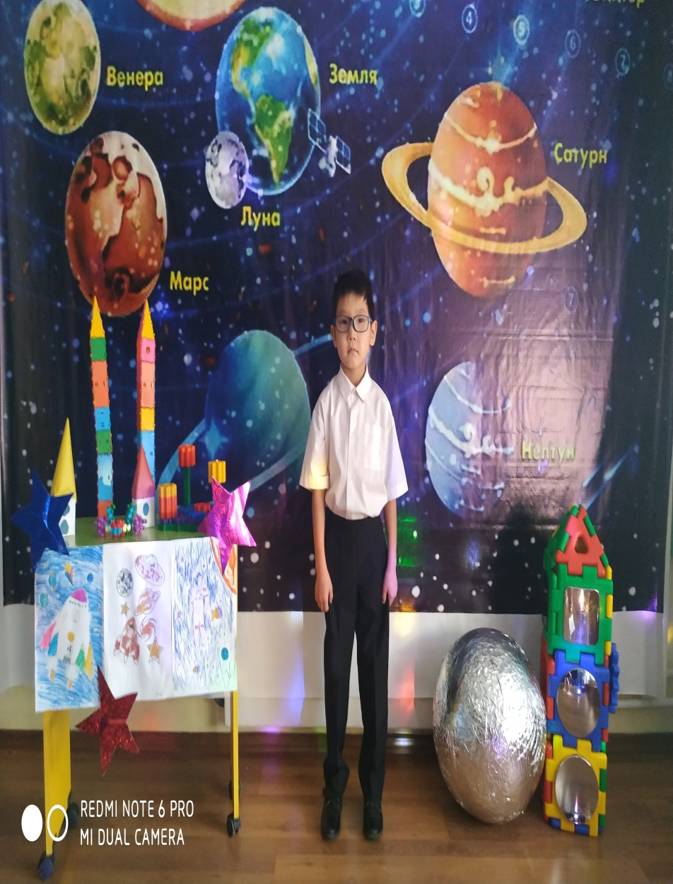
«МОЯ МЕЧТА СБУДЕТСЯ»
Я так сильно люблю космос, что друзья стали называть меня Звездочкой.
Я люблю рисовать планеты и звезды, мастерить ракеты, луноходы из конструкторов и лего.
Мечтаю стать космонавтом и отправиться в космос- увидеть вживую планеты и звезды, посмотреть на Землю с высоты.
Однажды мне приснился сон:
«Я со своим другом щенком отправился в космос на своей ракете( тарелке НЛО) и попал на планету Сатурн. Там встретил инопланетян и подружился с ними. Мои друзья инопланетяне угостили нас чем-то вкусненьким, такое никогда не ел. И пригласил их к себе на землю. Вот так, мечты сбываются!»
САРАПУЛОВ ДАМИР

Slide 12
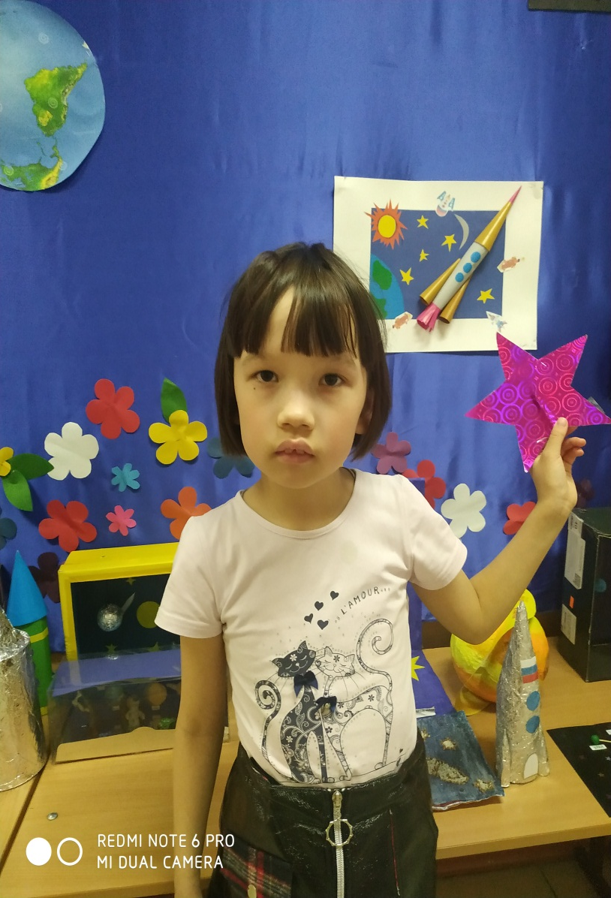
Звездочка Офелия
Жила на небе маленькая звездочка. А звали её Офелия. Она часто смотрела на планету Земля. Её привлекали яркие огни на Земле: красные, зеленые, синие. На небе таких ярких звёзд не было. Она думала, что это такие яркие звездочки на Земле и хотела с ними познакомиться.
Однажды в космосе начался метеоритный дождь. Офелия уцепилась за кусочек метеорита и полетела к Земле. Подлетев поближе, Офелия увидела, что это были не звездочки , а яркие витрины, неоновые вывески, огни в окнах домов, фонари на улицах.
Вернуться на небо Офелия уже не могла, поэтому она забралась на самую верхушку самой главной елки страны и стала её главным украшением
ИМИГЕЕВА ВЕРОНИКА

Slide 13
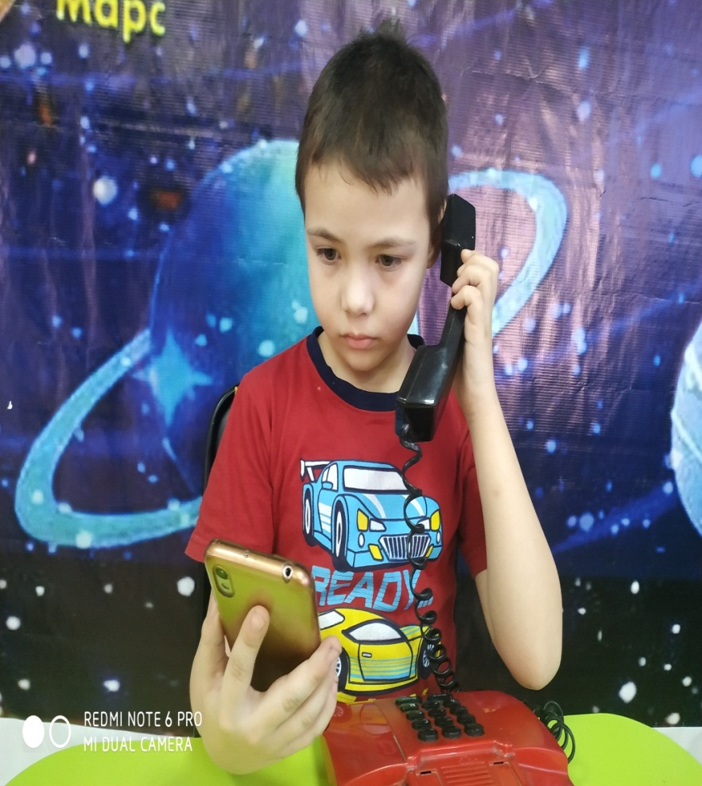
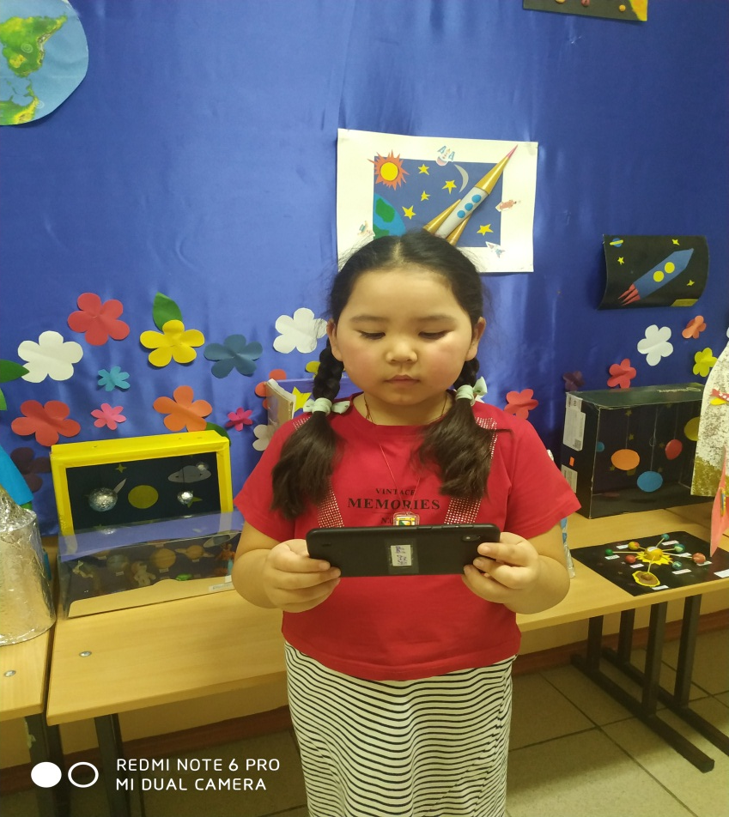
НАУЧНО ПРАКТИЧЕСКАЯ КОНФЕРЕНЦИЯ
ТЕМА: ВРЕД И ПОЛЬЗА
СОТОВОГО ТЕЛЕФОНА
Чойлжалсанова Аоьяна
ТЕМА:
«ЧЕЛОВЕК И КОСМОС»
Федоров Роман

Slide 14
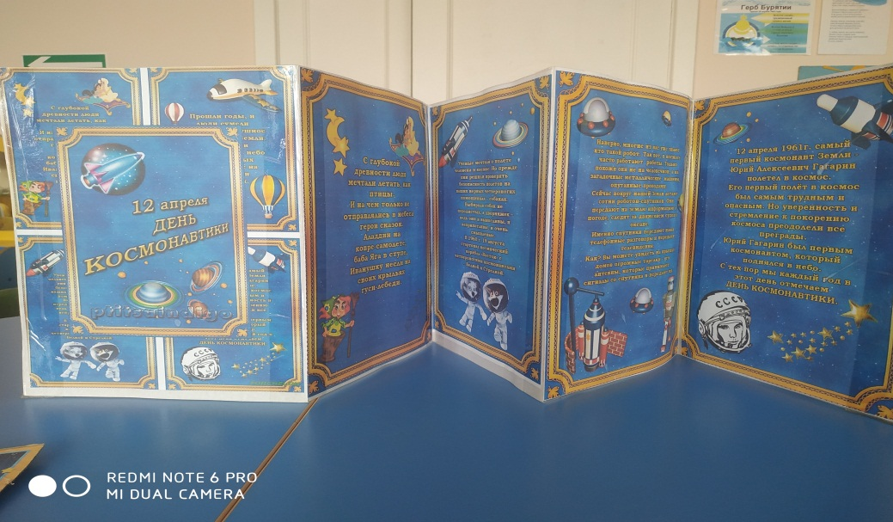
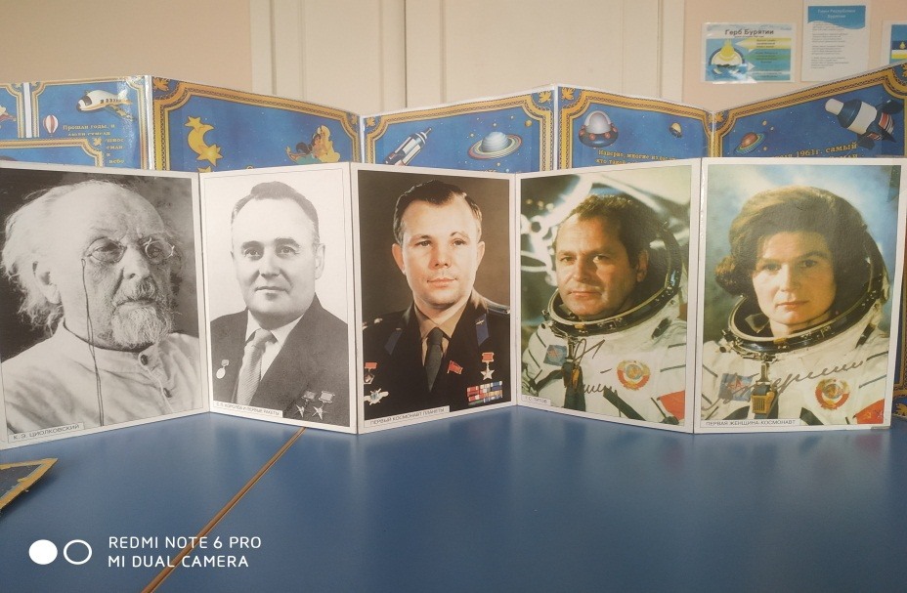
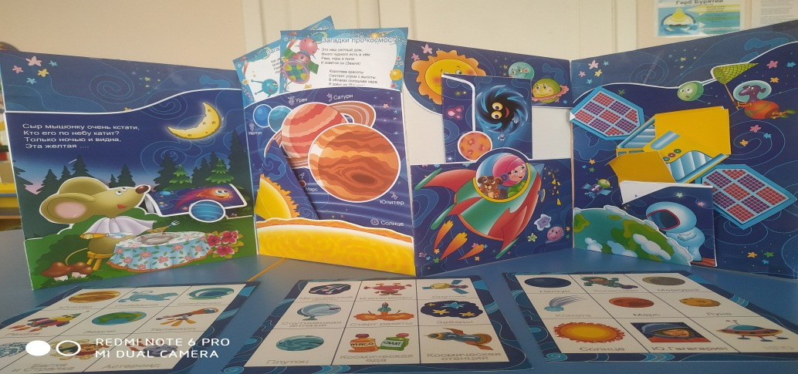
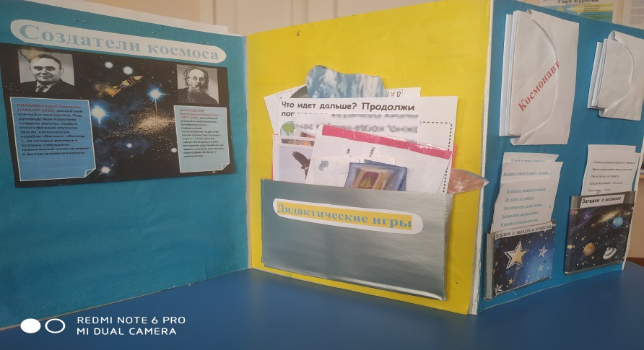
ИЗУЧАЕМ, ЗНАКОМИМСЯ ЛЭПБУКИ, ПАПКИ ПЕРЕДВИЖКИ

Slide 15
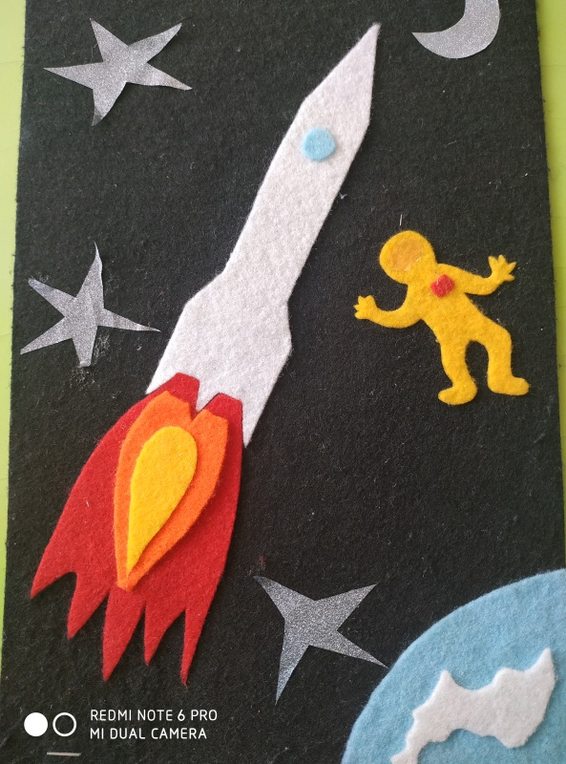
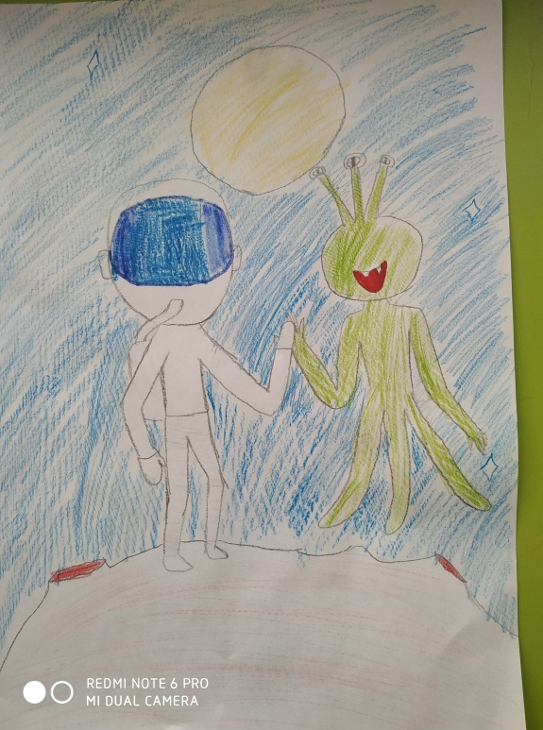
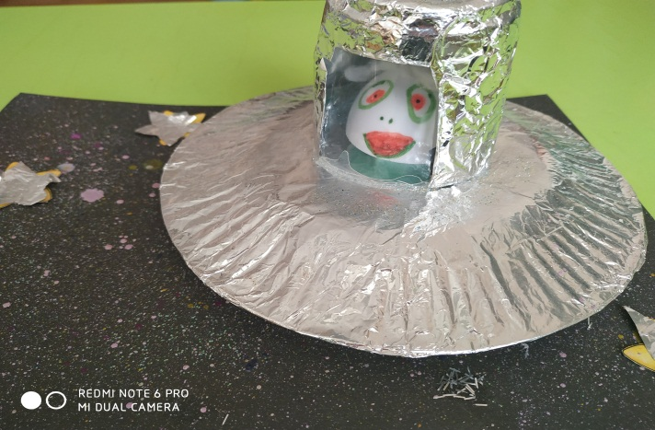
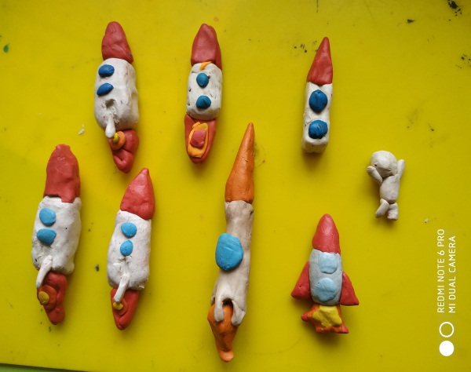
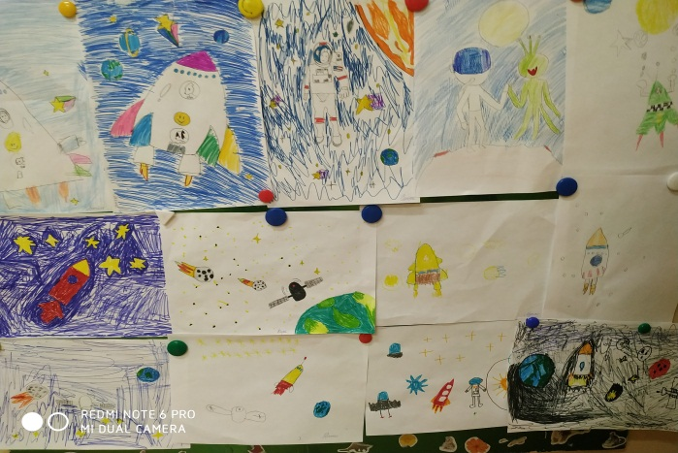
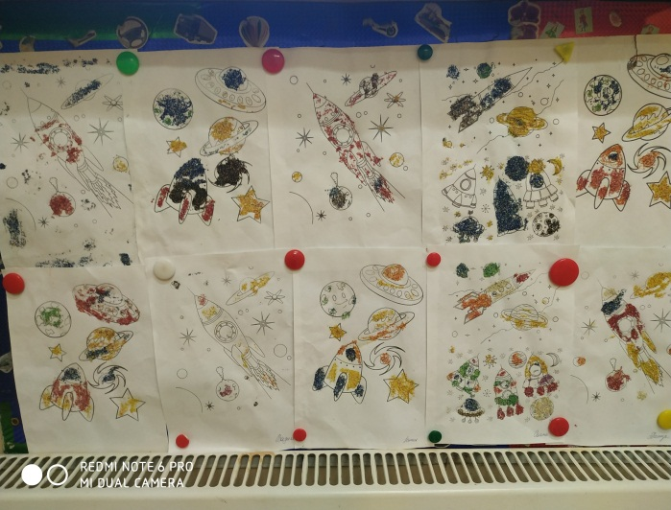
МЫ ТВОРИМ

Slide 16
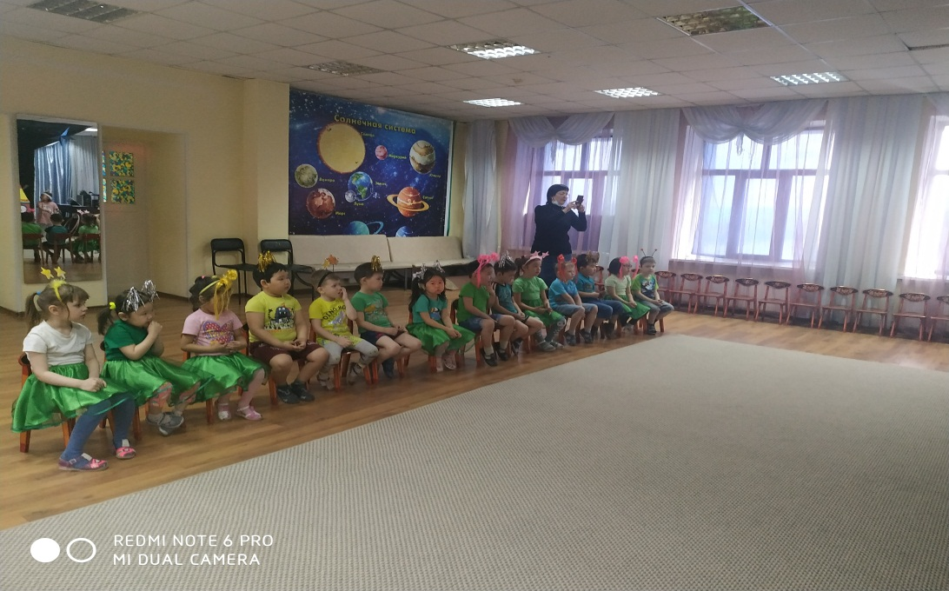
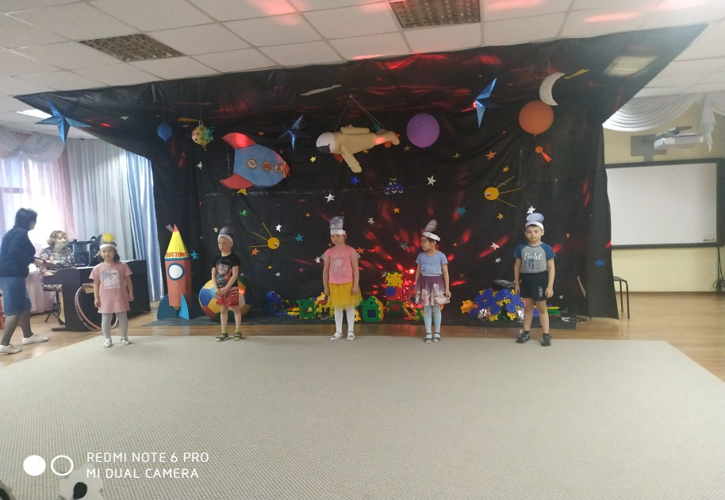
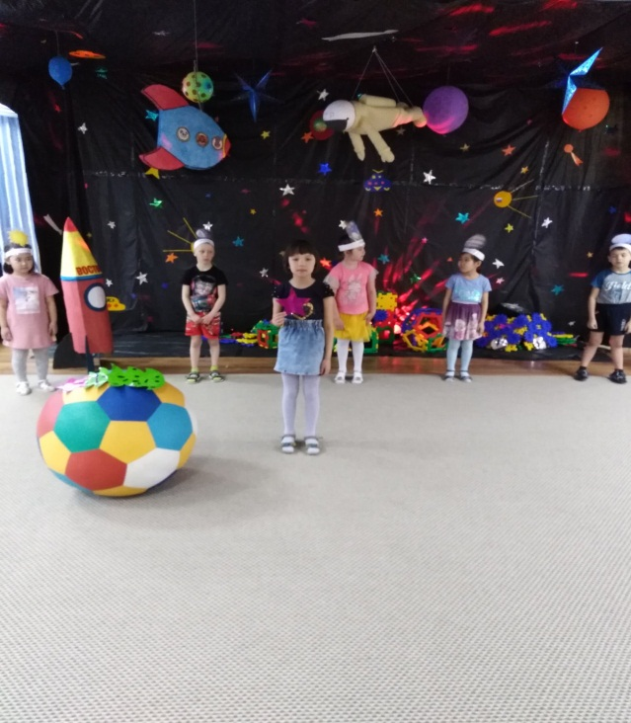
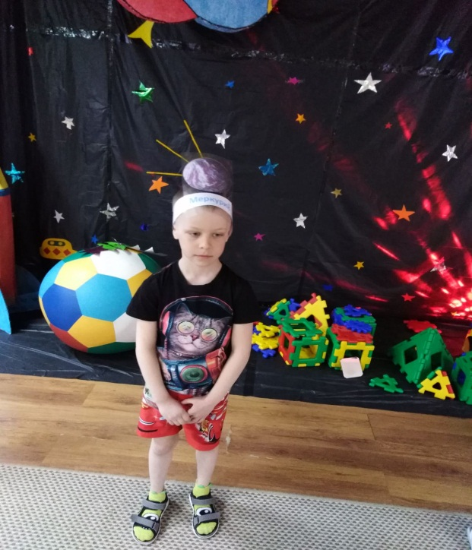
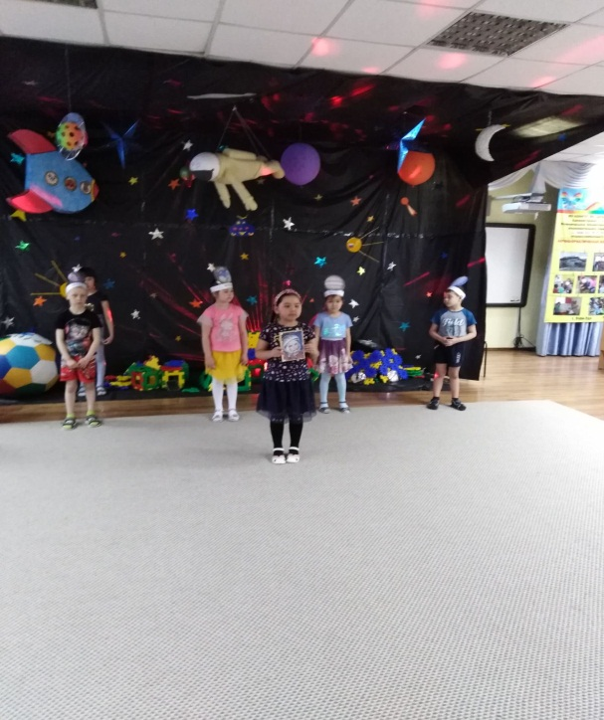
МЫ-ВОЛОНТЕРЫ

